Slide 1
業務プロセス改善ミーティング 進捗報告（2023/3/3）

Slide 2
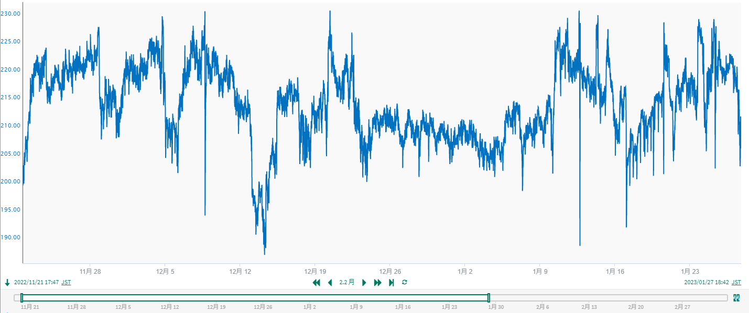
BF温度予測
目的
BF温度が230℃に到達することを予防する
アプローチ方法
Pythonの機械学習でモデルを作成し、未来の温度を予測する
管理温度
銅ピース

Slide 3
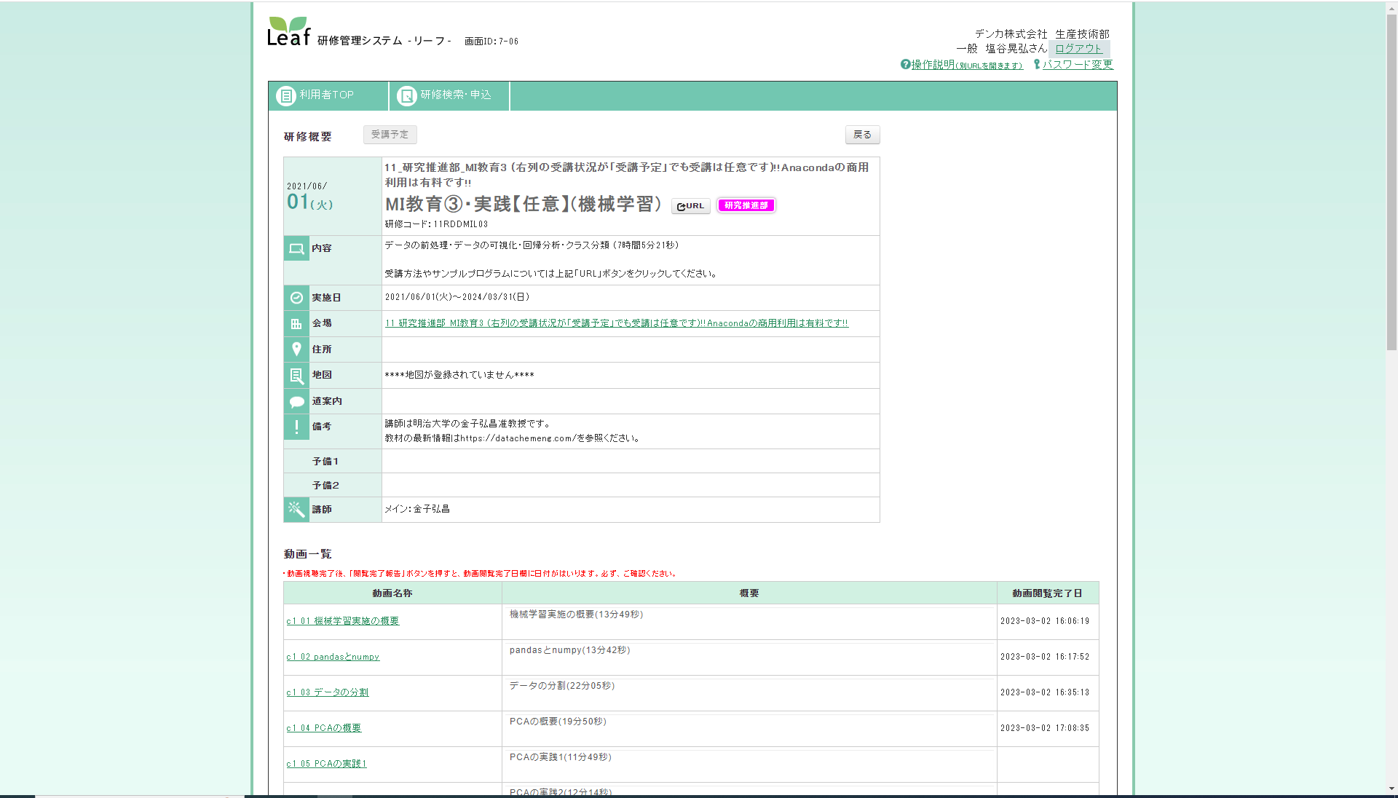
BF温度予測
機械学習の教材

Slide 4
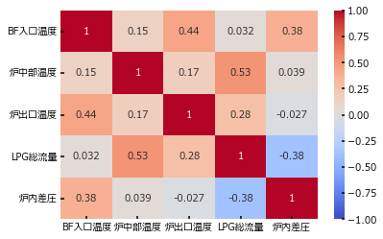
BF温度予測
相関行列
全体的にBF温度との相関小さい

Slide 5
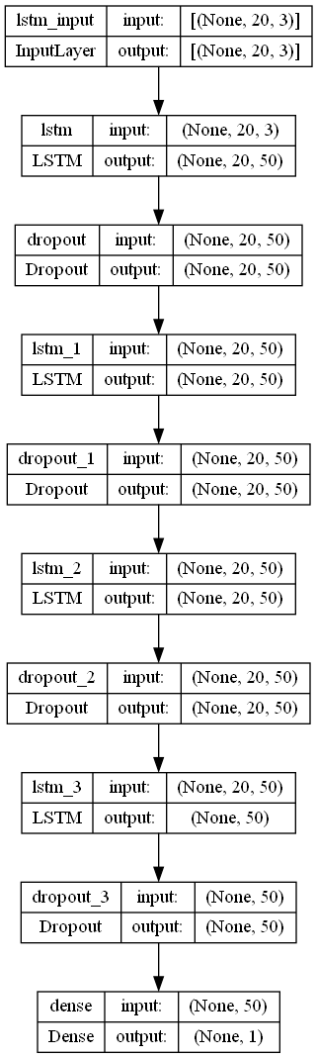
BF温度予測
LSTMでモデル作成

Slide 6
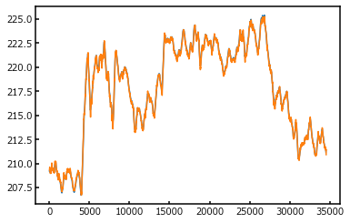
BF温度予測
学習データの予測結果
学習データは高精度で予測できた
BF入口温度 [℃」
青：実測値
橙：予測値
経過時間 [min]

Slide 7
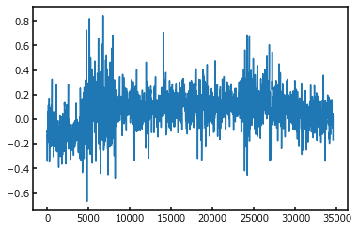
BF温度予測
学習データの予測結果
学習データは高精度で予測できた
予測誤差 [℃」
経過時間 [min]

Slide 8
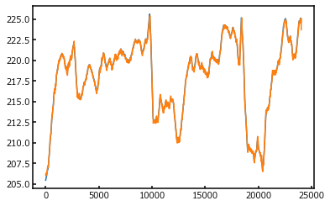
BF温度予測
テストデータの予測結果
テストデータも高精度で予測できた
BF入口温度 [℃」
青：実測値
橙：予測値
経過時間 [min]

Slide 9
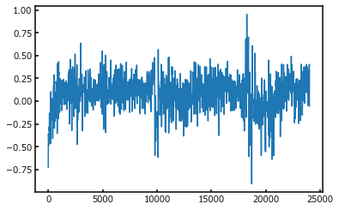
BF温度予測
テストデータの予測結果
テストデータも高精度で予測できた
予測誤差 [℃」
経過時間 [min]

Slide 10
BF温度予測
進捗状況
Pythonで30分後のBF温度を予測するモデルを作成
LSTMモデルで高精度な予測が実現
今後の予定
SeeQ Data LabのPython環境構築
実装・テスト運用

